Slide 1
Linux高级字符驱动
www.gec-edu.org

Slide 2
ioctl文件操作
在字符设备的数据结构中，文件操作结构体“struct file_operations”中为了满足对一些设备发送控制命令，提供了一个设备控制的函数ioctl()。
ioctl一般用来在用户空间的应用程序和驱动程序模块之间传递控制参数，而很少用于大量数据的传递
应用程序和驱动程序需要建立一套规则来构造及解析cmd和arg的组成，确保cmd在系统范围内具有唯一性。

Slide 3
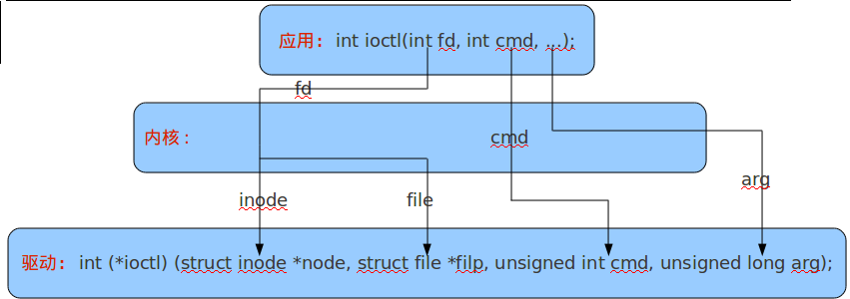
ioctl文件操作
应用程序（用户空间）：
int ioctl(int fd, unsigned long cmd, ...);
出错返回-1，成功返回其他值。
驱动程序（内核空间）：
long (*unlocked_ioctl) (struct file *, unsigned int cmd, unsigned long arg);
int (*ioctl) (struct inode *inode, struct file *filp,
unsigned int cmd, unsigned long arg);
在linux-2.6.36以后的版本中取消了ioctl()。

Slide 4
ioctl驱动程序
static int test_chardev_ioctl(struct file *file, unsigned int cmd, unsigned long arg)
{
printk(KERN_ALERT "test-ioctl: param %u %lu\n", cmd, arg);
switch(cmd)
{
case 1:
{
if(arg==0)
printk(KERN_ALERT "The 1 say hello!\n");
else
printk(KERN_ALERT "The 1 say goobye!\n");
}
break;
case 2:
...
break;
...
default:
printk(KERN_WARNING "Unkown key！");
break;
}
return cmd;
}

Slide 5
ioctl应用程序
#include <stdio.h>
#include <fcntl.h>
int main(int argc, char **argv)
{
int fd,val=1, arg=0;
fd=open("/dev/test",O_RDWR);
if(fd<0)
{
perror("Can not open /dev/test\n");
return -1;
}
if(ioctl(fd, val, arg) <0);
    {
    perror(“ioctl”);
    }
close(fd);
return 0;
}

Slide 6
ioctl的命令编码
为了高效的使用cmd参数传递更多的控制信息，一个unsigned int cmd被分为了4个段，每一段都有各自的意义，cmd的定义在<linux/ioctl.h>。
unsigned int cmd位域拆分如下：
#define _IOC_NRBITS 8
#define _IOC_TYPEBITS 8
#define _IOC_SIZEBITS 14
#define _IOC_DIRBITS 2
#define _IOC_NRSHIFT 0
#define _IOC_TYPESHIFT (_IOC_NRSHIFT+_IOC_NRBITS)
#define _IOC_SIZESHIFT (_IOC_TYPESHIFT+_IOC_TYPEBITS)
#define _IOC_DIRSHIFT (_IOC_SIZESHIFT+_IOC_SIZEBITS)
  | dir | size | type | nr |
DIR SIZE TYPE NR
传输方向, 参数大小, 类型, 序列号
位域 2 14 8 8

Slide 7
ioctl的命令编码
幻数（TYPE）：0~0xff，占8bit(_IOC_TYPEBITS)。为一个ASCII字符，内核<Documentation/ioctl/ioctl-number.txt>文档给出一些推荐的或者已经被使用的幻数，也可以叫做魔数。
序数（NR）：为功能号，给自己的命令编号，占8bit(_IOC_NRBITS)。
数据传输方向（DIR）：占2bit(_IOC_DIRBITS)。如果涉及到要传参，内核要求描述一下传输的方向，传输的方向是以应用层的角度来描述的。_IOC_NONE： 值为0，无数据传输。
_IOC_WRITE： 值为1，往设备驱动写入数据。
_IOC_READ： 值为2，从设备驱动读取数据。
_IOC_READ|_IOC_WRITE：双向数据传输。
数据大小（SIZE）：arg参数大小，占14bit(_IOC_SIZEBITS)。

Slide 8
ioctl的命令编码
针对unsigned int cmd 的四段位域，linux中提供以下用于位域操作的宏：
在/include/asm-generic/ioctl.h中定义。
_IOC 将其四段按以下位置组合：
#define _IOC(dir, type, nr, size) \
(((dir) << _IOC_DIRSHIFT) | ((type) << _IOC_TYPESHIFT) | \
((nr) << _IOC_NRSHIFT) | ((size) << _IOC_SIZESHIFT))
用于提取cmd参数中的四个位域数值的宏
#define _IOC_DIR(nr) (((nr) >> _IOC_DIRSHIFT) & _IOC_DIRMASK)
#define _IOC_TYPE(nr) (((nr) >> _IOC_TYPESHIFT) & _IOC_TYPEMASK)
#define _IOC_NR(nr) ((nr) >> _IOC_NRSHIFT) & _IOC_NRMASK)
#define _IOC_SIZE(nr) (((nr) >> _IOC_SIZESHIFT) & _IOC_SIZEMASK)

Slide 9
ioctl的命令编码
内核提供了cmd的分类方法，可以根据自身需要进行选择。
#include <asm/io.h>
_IO(type,nr) //没有参数的命令
_IOR(type,nr,size) //该命令是从驱动读取数据
_IOW(type,nr,size) //该命令是向驱动写入数据
_IOWR(type,nr,size) //双向数据传输
上面的命令已经定义了方向，我们要传的是幻数(type)、序号(nr)和大小(size)。在这里szie的参数只需要填参数的类型，如int，上面的命令就会帮你检测类型的正确然后赋值sizeof(int)。

Slide 10
ioctl举例—cmd定义
/* 定义幻数 */
#define DATA_MAGIC 'B‘
/* 定义命令 */
#define NODATA_CMD _IO(MAGIC_DATA, 0x20)
#define GETDATA_CMD _IOR(MAGIC_DATA, 0x21, int)
#define SETDATA_CMD _IOW(MAGIC_DATA, 0x22, int)

Slide 11
ioctl举例—应用程序
cmd = NODATA_CMD;
if (ioctl(fd, cmd) < 0) {
  printf("call NODATA_CMD fail\n"); return -1; }
cmd = SETDATA_CMD;
arg = 1234;
if (ioctl(fd, cmd, &arg) < 0) {
printf("all SETDATA_CMD fail\n"); return -1; }
cmd = GETDATA_CMD;
if (ioctl(fd, cmd, &arg) < 0) {
printf("Call GETDATA_CMD fail\n"); return -1; } printf("GETDATA_CMD get data is %d \n",arg);

Slide 12
ioctl举例—驱动程序
long chrdev_ioctl(struct file *filp, unsigned int cmd, unsigned long arg)
{
int ret = 0，ioarg = 0;
/* 检测命令的有效性 */
if (_IOC_TYPE(cmd) != DATA_MAGIC)
return -EINVAL;
switch(cmd) {
case NODATA_CMD:
printk("NODATA_CMD Done\n");
break;
case GETDATA_CMD:
ioarg = 5678;
ret = put_user(ioarg, (int *)arg);
break;
case SETDATA_CMD:
ret = get_user(ioarg, (int *)arg);
printk("SETDATA_CMD ioarg = %d \n",ioarg);
break;
default:
return -EINVAL;
}
return ret;
}

Slide 13
Thank You !
www.gec-edu.org

